Slide 1
58同城和赶集网这个“网恋”靠不靠谱？
梁淑雅&王文杰

Slide 2
目录
公司介绍
机遇与挑战
并购动机及效果
对策

Slide 3
Part 1:
公司介绍

Slide 4
赶集网定位在更专业的分类信息网，不断优化用户体验，以为广大网民提供“实时、海量、有效”的信息为己任
58同城作为中国最大的分类信息网站，本地化、自主且免费、真实高效是58同城网的三大特色
概念 & 特点
公司介绍

Slide 5
Part 2:
并购动机及效果

Slide 6
并购动机
介绍&定位
介绍&定位
扩大平台优势，形式市场新格局
资源优势互补，开拓新业务
消除恶意竞争，增加盈利

Slide 7
并购效果
介绍&定位
介绍&定位
58同城
稳固市场地位
有利于发展新业务
股票大涨
新公司的市值超过100亿美元，进入美股市场中国互联网公司前五的序列
两家公司保持双方品牌独立性，网站及团队均继续保持独立发展与运营。
赶集网
竞争压力减少
获得资本优势

Slide 8
Part 3:
机遇及挑战

Slide 9
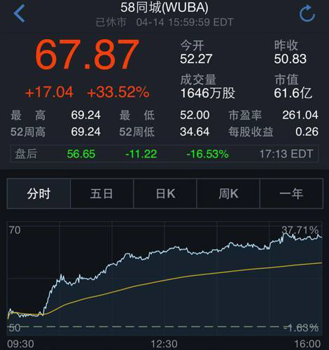
并购带来的机遇
介绍&定位
介绍&定位
市场
市场号召力增加
公司内部
有更多的创新和业务机会；同时获得大量资金
竞争对手
竞争压力减少

Slide 10
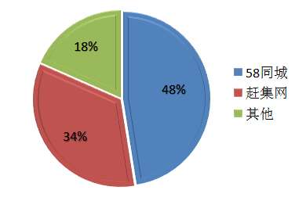
并购带来的挑战
介绍&定位
介绍&定位
介绍&定位
介绍&定位
公司架构
人员架构需要调整，一些岗位人员的调动、裁减或在所难免
行业
面临反垄断的质疑
企业文化
调动员工合作热情，使新企业文化能得到员工的普遍认同和接受
业务
同质化业务等诸多问题难以处理

Slide 11
Part 4:
对策

Slide 12
对策
介绍&定位
介绍&定位
有意识培养内部新的企业文化
完善企业管理制度
加大力度培养企业的核心能力
合理调整组织人员架构

Slide 13
THANKS
梁淑雅 & 王文杰

